Slide 1
Logística de Reversa de Bienes
Mayo, 2024

Slide 2
Contenidos
Bienes - Conceptos generales
01.
02.
Reversa de bienes desde personal de terreno a Local Censal
Reversa de Local Censal a Bodega Regional
03.
04.
Consideraciones para la reversa

Slide 3
01.
Bienes - Conceptos generales

Slide 4

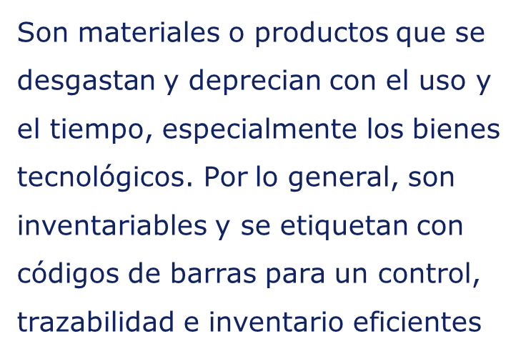
01.
Bienes – Conceptos generales
BIENES DE USO
02.

Slide 5
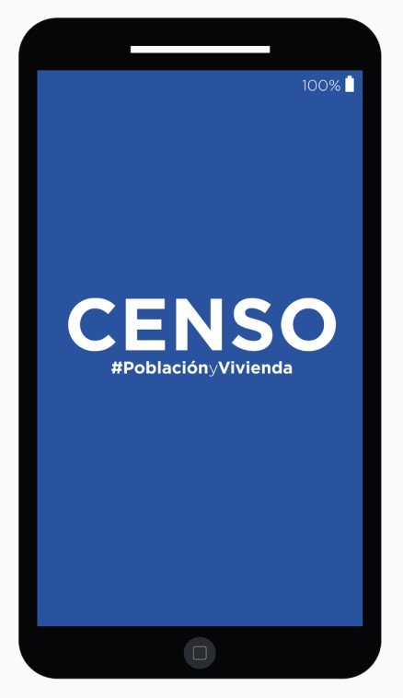
01.
Bienes – Conceptos generales
Kit Smartphone
Kit PC
Kit Relator
Batería externa
Router o Bam
Kit trazabilidad
Hace referencia a la DMC y sus accesorios, como: carcasa, protector de pantalla, cargador, cable y chip
Bienes de uso

Slide 6

01.
Bienes – Conceptos generales
Kit Smartphone
Kit PC
Kit Relator
Batería externa
Router o Bam
Kit trazabilidad
02.
Corresponde al notebook y su respectivo cargador
Bienes de uso

Slide 7

01.
Bienes – Conceptos generales
Kit Smartphone
Kit PC
Kit Relator
Batería externa
Router o Bam
Kit trazabilidad
Bienes de uso
Corresponden al proyector y parlante

Slide 8
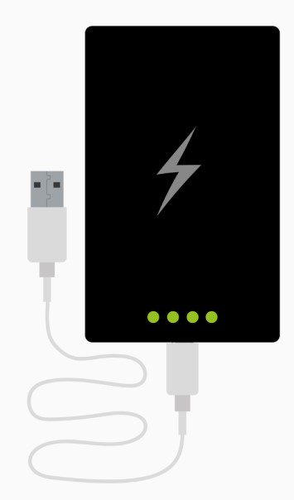
01.
Bienes – Conceptos generales
Kit Smartphone
Kit PC
Kit Relator
Batería externa
Router o Bam
Kit trazabilidad
02.
Bienes de uso
Artículo para la carga de los Smartphone

Slide 9

01.
Bienes – Conceptos generales
02.
Kit Smartphone
Kit PC
Kit Relator
Batería externa
Router o Bam
Kit trazabilidad
Bienes de uso
Es internet móvil

Slide 10

01.
Bienes – Conceptos generales
Kit Smartphone
Kit PC
Kit Relator
Batería externa
Router o Bam
Kit trazabilidad
02.
Bienes de uso
Corresponde a los productos necesarios para realizar la trazabilidad, como son: lector de códigos de barra e impresora.

Slide 11
01.
Bienes – Conceptos generales
02.
Bienes de consumo
Son aquellos bienes que se extinguen o agotan en un período de tiempo ya sea por el uso o por fecha de caducidad

Slide 12
01.
Bienes – Conceptos generales
1. Kit EPP
Protector solar
3. Kit Difusión
Casco
Chaleco reflectante
Guantes
Punteras
Dípticos
Pendones
Stickers
Lienzos
Afiches
Materiales de aseo
Materiales de oficina
2. Kit bienes oficina y aseo
02.
1. Considera los elementos de protección personal.
2. Considera aquellos artículos necesarios para el trabajo de campo y gabinete, junto con aquellos necesarios para la mantención de la infraestructura.
3. Son todos aquellos bienes destinados a actividades de difusión del proceso censal.

Slide 13
01.
Bienes – Conceptos generales
Bienes de consumo sensibles
Son todos aquellos productos que cuentan con logo INE, y dado el riesgo de mal uso de los mismos, deben devolverse en su totalidad una vez que los usuarios terminen sus funciones, haciendo cumplir el protocolo correspondiente en caso de robo, hurto, extravío o no devolución.

Slide 14
01.
Bienes – Conceptos generales
Kit Indumentaria
Mochila
Chaquetilla
Capa impermeable
Gorro legionario
Credencial
Cuestionarios de contingencia en papel
Instrumento impreso para el levantamiento
Kit Capacitación
Manuales e instructivos
02.
KIT INDUMENTARIA: Tiene relación con la identificación institucional, que utilizarán a diario censistas y coordinadores/as durante el levantamiento.
CUESTIONARIOS DE CONTINGENCIA EN PAPEL: Son el instrumento impreso y gráfico en papel con la información relevante para el levantamiento de información del proceso censal.
KIT CAPACITACIÓN: Son todos los manuales e instructivos para capacitación a utilizar por los distintos perfiles y su área de responsabilidad.

Slide 15
02.
Reversa personal de terreno a local

Slide 16

02.
Reversa de personal de terreno a Local
Paso a paso de reversa del equipo de terreno a local censal
Paso 1 – Recepción de bienes asignados: En este paso el o la Coordinadora de local o el Gestor Administrativo debe ​recepcionar todos los bienes de uso y consumo sensible asignados a el personal en terreno con las actas correspondientes a la persona.
NOTA: No es necesario recepcionar los bienes de consumo tales como Lápices, Cuadernos, Protector solar, etc.

Slide 17

02.
Reversa de personal de terreno a Local
Paso a paso de reversa del equipo de terreno a local censal
Paso 2 – Revisión: Se debe realizar una revisión, control y clasificación de los bienes entregados. En caso de que no se reversara la totalidad de los bienes, la única justificación para no devolver algún bien es que lo haya perdido, extraviado o se haya enfrentado a un robo, para lo cual debe de tener la constancia correspondiente en carabineros de chile. Una vez completada la revisión se procede a firmar el acta de asignación y devolución correspondiente.

Slide 18

02.
Reversa de personal de terreno a Local
Paso a paso de reversa del equipo de terreno a local censal
Paso 3 – Cuadratura: Una vez se termina la reversa de los bienes, el CL y GA deben realizar la cuadratura de lo asignado mediante acta de asignación respecto de lo recepcionado en primera instancia en el local.
Es decir, las cantidades recepcionadas, deben ser igual a la suma total de las cantidades de las actas de asignación.

Slide 19

02.
Reversa de personal de terreno a Local
Paso a paso de reversa del equipo de terreno a local censal
Paso 4 – Trazabilidad de bienes Reversados: Finalizada la cuadratura de los bienes se debe realizar la trazabilidad de estos por el sistema de AMF logistics.

Slide 20


02.
Reversa de personal de terreno a Local
Paso a paso de reversa del equipo de terreno a local censal
Paso 5 –Mecanizado: En este momento se debe preparar todo el material reversado en las cajas dispuestas para ello. Estas se deben rotular y etiquetar con los sellos correspondientes.

Slide 21

02.
Reversa de personal de terreno a Local
Paso a paso de reversa del equipo de terreno a local censal
Paso 6 – Confección de actos administrativos: Previo a la coordinación con bodega y el Courier se deben preparar todos los actos administrativos necesarios (tales como actas de entrega, guías de despacho, partes de denuncia, etc.) para el despacho a la bodega regional.

Slide 22

02.
Reversa de personal de terreno a Local
Paso a paso de reversa del equipo de terreno a local censal
Paso 7 – Coordinación con bodega regional: Para poder despachar y recibir todos los bienes de los locales sin mayor dificultad se debe coordinar con la bodega una fecha y hora para evitar aglomeraciones en la bodega.

Slide 23

02.
Reversa de personal de terreno a Local
Paso a paso de reversa del equipo de terreno a local censal
Paso 8 – Solicitud y Coordinación con el Courier: Una vez que ya se confirmó el día y la hora con la bodega se debe solicitar a través de la plataforma de correos de chile la coordinación y solicitar el Courier que realizará el despacho desde el local.

Slide 24
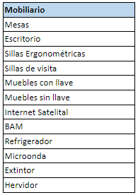
02.
Reversa de personal de terreno a Local
Paso a paso de reversa del equipo de terreno a local censal
Paso 9 – Despacho a la bodega regional: Una vez que el Courier ya se encuentra en el local se deben enviar junto con la carga todos los documentos (Actas de asignación y devolución, partes de denuncia, actas de entrega y devolución, etc.) para que la bodega cuadre lo enviado por el local.
Junto con los bienes se deben reversar los bienes muebles adquiridos para el proyecto.

Slide 25
03.
Reversa de Local a Bodega

Slide 26


03.
Reversa de Local a Bodega
Paso a paso de reversa de local a bodega
Paso 1 – Recepción de bienes desde Local Censal: Cuando llegan los bienes desde el Local Censal se deben contabilizar los bultos especificados por el local. Además, se debe verificar que venga toda la documentación.

Slide 27

03.
Reversa de Local a Bodega
Paso a paso de reversa de local a bodega
Paso 2 – Revisión y control de calidad: Una vez que se verificó que llegaron todos los bultos junto con la documentación, se debe proceder al control de calidad a todos los bienes recepcionados por parte del local.

Slide 28

03.
Reversa de Local a Bodega
Paso a paso de reversa de local a bodega
Paso 3 – Cuadratura: Finalizado el proceso de revisión y control de calidad se debe proceder a la realizar la cuadratura de todos lo bienes con las actas de entrega y devolución y las actas de asignación y devolución para verificar que el local devolviese todo lo que le fue entregado.

Slide 29

03.
Reversa de Local a Bodega
Paso a paso de reversa de local a bodega
Paso 4 –Recepción conforme de los bienes reversados: Cuando se termina el proceso de cuadratura y solo en este momento es posible realizar la recepción conforme de los bienes devueltos por el local. Para realizar dicha recepción conforme se deben firmar las actas de entrega y devolución en el apartado correspondiente.

Slide 30
03.
Reversa de Local a Bodega
Paso a paso de reversa de local a bodega
Paso 5 – Trazabilidad de los bienes reversados: Una vez que los bienes fueron recepcionados conforme, se procede a realizar la trazabilidad por el sistema AMF logistics, adjuntando la documentación correspondiente firmada por ambas partes.

Slide 31

03.
Reversa de Local a Bodega
Paso a paso de reversa de local a bodega
Paso 6 – Mecanizado: Preparar todos los bienes de la bodega para el despacho a INE nivel Central o a la Dirección Regional, se debe mecanizar todos los bienes clasificándolos por tipo de bien y destino final. Para ello se debe rotular y etiquetar las cajas con los rótulos y stickers de trazabilidad correspondientes.

Slide 32
03.
Reversa de Local a Bodega
Paso a paso de reversa de local a bodega
Paso 7 – Coordinación con el Courier: Se debe coordinar a través de plataforma de correos de chile el servicio de Courier para realizar el retiro y despacho desde la bodega a el lugar de destino final de los bienes.

Slide 33
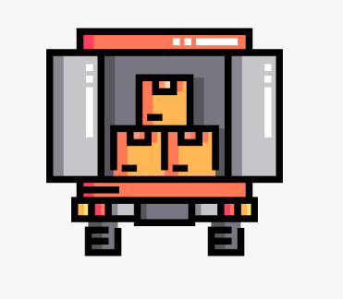
03.
Reversa de Local a Bodega
Paso a paso de reversa de local a bodega
Paso 8 – Despacho de bienes de consumo a DR: Todos los bienes de consumo NO UTILIZADOS y EN BUEN ESTADO deben ser despachados directamente a la dirección regional para que ellos dispongan del uso de dichos bienes. Además, se deben despachar los bienes muebles adquiridos para que la dirección regional determine su disposición final.

Slide 34

03.
Reversa de Local a Bodega
Paso a paso de reversa de local a bodega
Paso 9 – Despacho de bienes de uso a INE nivel central: Todos los bienes de uso deben ser despachados a INE nivel central, a la bodega del área de Control Bienes a nombre de Francisco Figueroa, la dirección de la bodega o destino se informará oportunamente.

Slide 35

03.
Reversa de Local a Bodega
Paso a paso de reversa de local a bodega
Paso 10 – Despacho de cuestionarios en papel a INE central (Digitación): Cuando se recepcionan los bienes desde el Local Censal se deben contabilizar los bultos especificados por el local. Además, se debe verificar que venga toda la documentación.
NOTA: Los cuestionarios reversados deben ir con la especificación de los folios utilizados y los no utilizados.

Slide 36
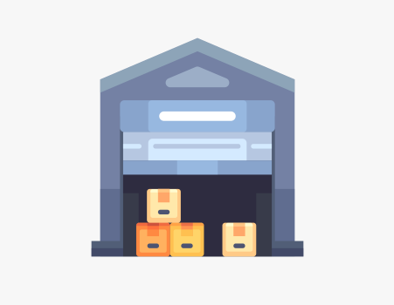
03.
Reversa de Local a Bodega
Paso a paso de reversa de local a bodega
Paso 11 –Almacenamiento de bienes sensibles para su destrucción o enajenación: Las bodegas deben identificar y separar los bienes sensibles que necesitan ser destruidos o enajenados, asegurándose de seguir los procedimientos legales y administrativos establecidos, que pueden incluir la elaboración de un acta de baja, destrucción y obtener una resolución exenta para su disposición final.

Slide 37
04.
Consideraciones para la reversa.

Slide 38
04.
Consideraciones para la reversa
BIENES A REVERSAR A INE NIVEL CENTRAL
Kit Smartphone
Cargador
Lámina protectora
Carcasa
Chip
Cargador
Cable
Caja
Kit PC
Notebook
Cargador
Caja
Kit trazabilidad
Lector de códigos de barra
Caja
Kit capacitación
Proyector
Cables y caja del proyector.
Parlantes
Cables y caja del parlante
Cuestionarios en papel
Ocupados
No ocupados

Slide 39
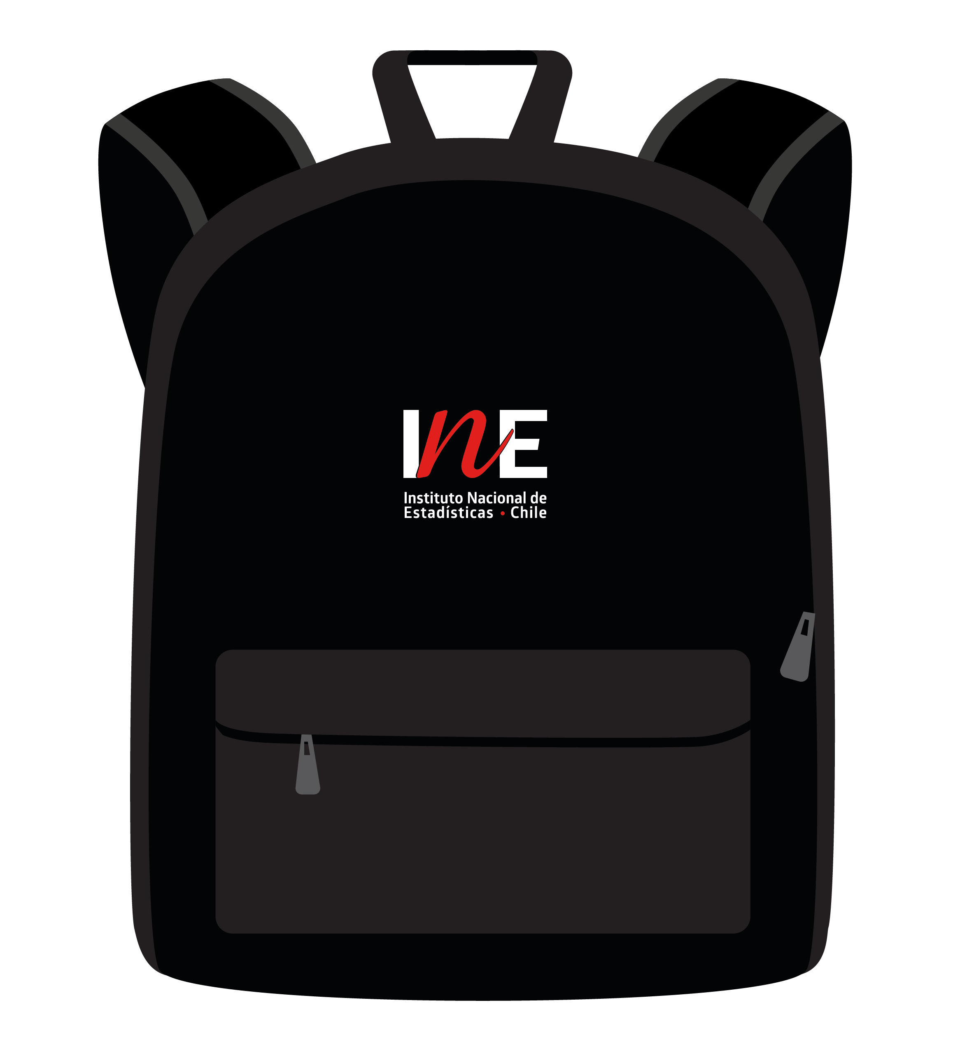


04.
Consideraciones para la reversa
Kit indumentaria
Kit papelería
Kit EPP
BIENES A REVERSAR A BODEGA REGIONAL

Slide 40


04.
Consideraciones para la reversa
BIENES QUE REVERSAR A DIRECCIÓN REGIONAL
Kit Material de oficina y aseo NO UTILIZADO Y EN BUEN ESTADO

Slide 41
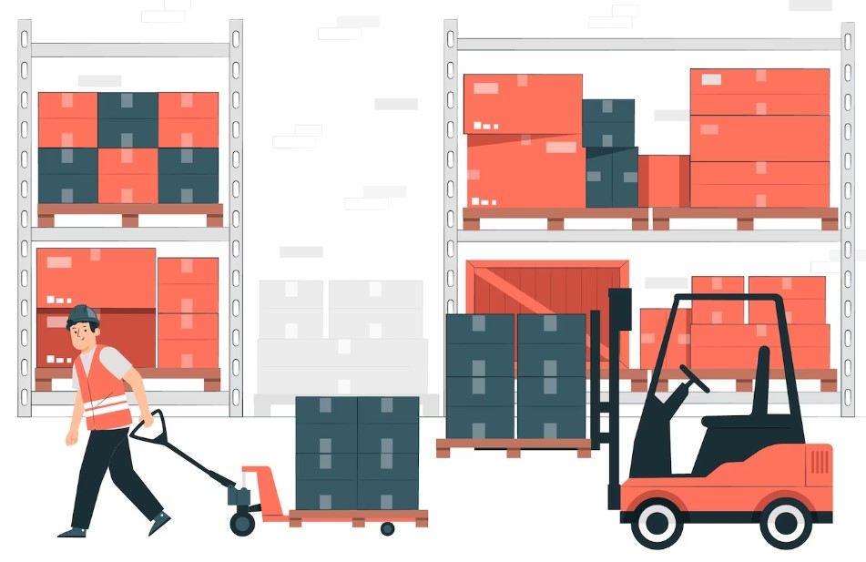
04.
Consideraciones para la reversa
CUADRATURA DE BIENES EN BODEGA REGIONAL
TAREAS
- Control de calidad
- Cotejo entre bienes enviados y recibidos
- Registro
- Clasificación de bienes (merma y operacionales)
- Disposición final de bienes de consumo sensibles
- Etiquetado
- Almacenamiento
- Consolidación
- Coordinación con Courier
- Trazabilidad
- Despacho de bienes

Slide 42
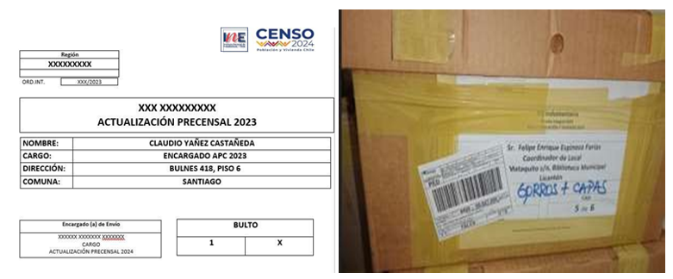
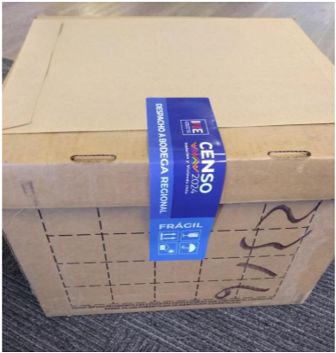
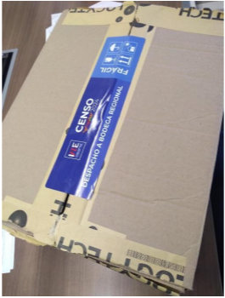
04.
Consideraciones para la reversa
Consideraciones del rotulado y etiquetado.

Slide 43
¿Preguntas?

Slide 44
Muchas gracias

